Slide 1


YOLOv5 即時辨識 回收分類
組員: S09350204 廖書賢
S09350237 劉昱嶔
S09350238 陳耕柏
1

Slide 2
目錄
1
緒論
2
回收分類資料
3
YOLOv5 實作過程
4
成果展示
5
結論
2

Slide 3
緒論
3

Slide 4

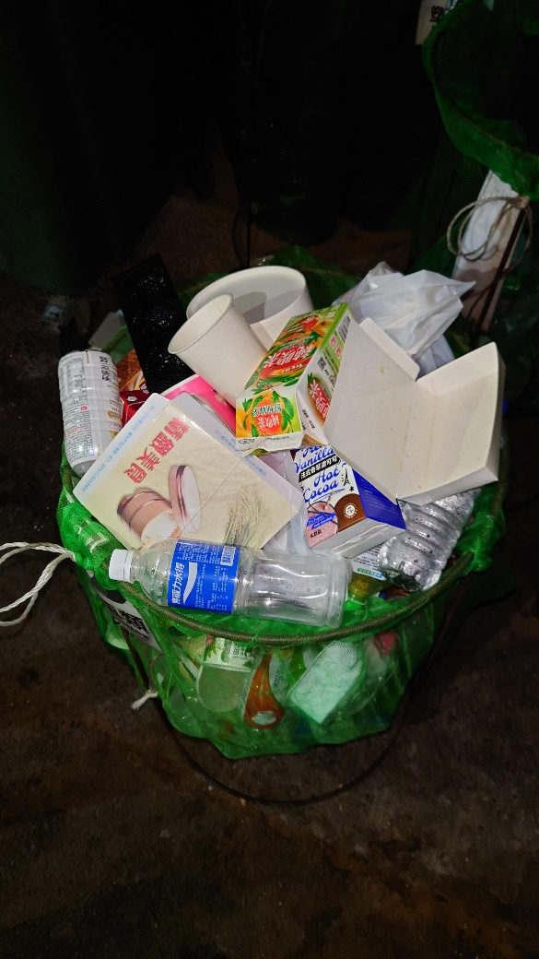
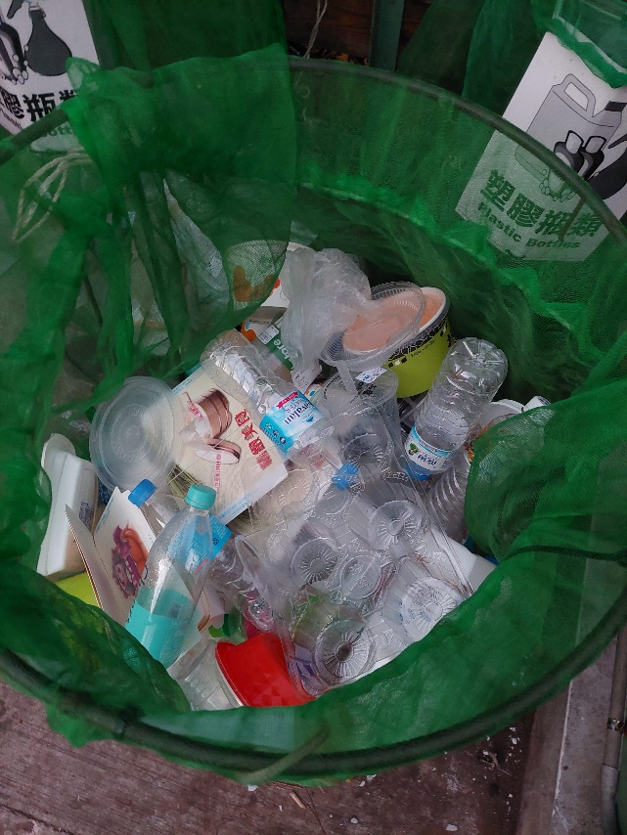
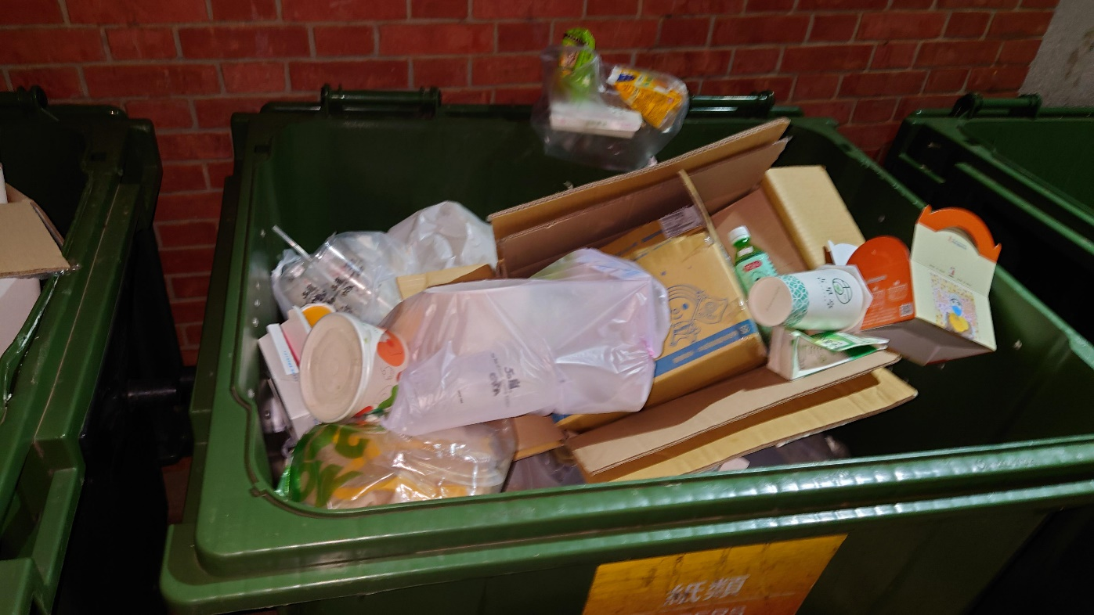
研究背景
圖一
圖二
圖三
紙餐盒
寶特瓶
4

Slide 5
研究動機
學校垃圾場
分類不確實
製作回收分類
系統
YOLO
5

Slide 6
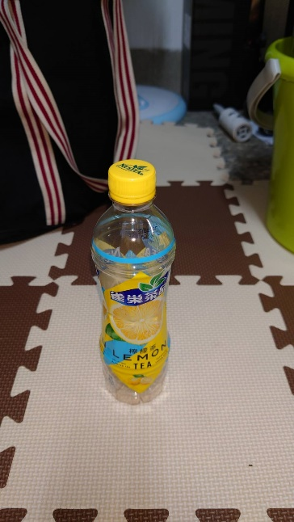
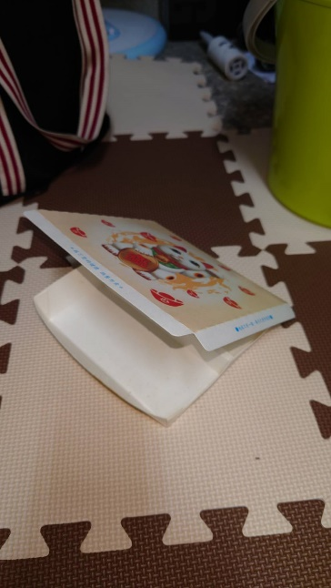
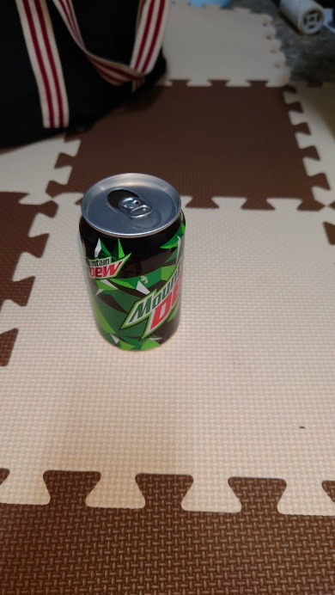
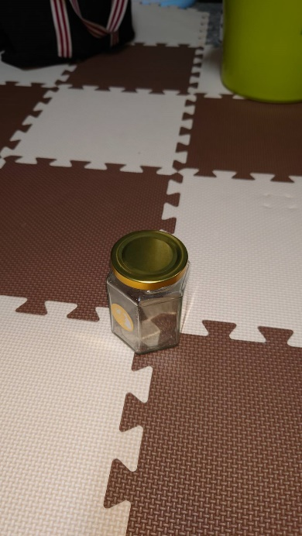
研究目的
寶特瓶
紙類
區分回收的分類
鋁罐
玻璃
6

Slide 7
回收分類資料
7

Slide 8
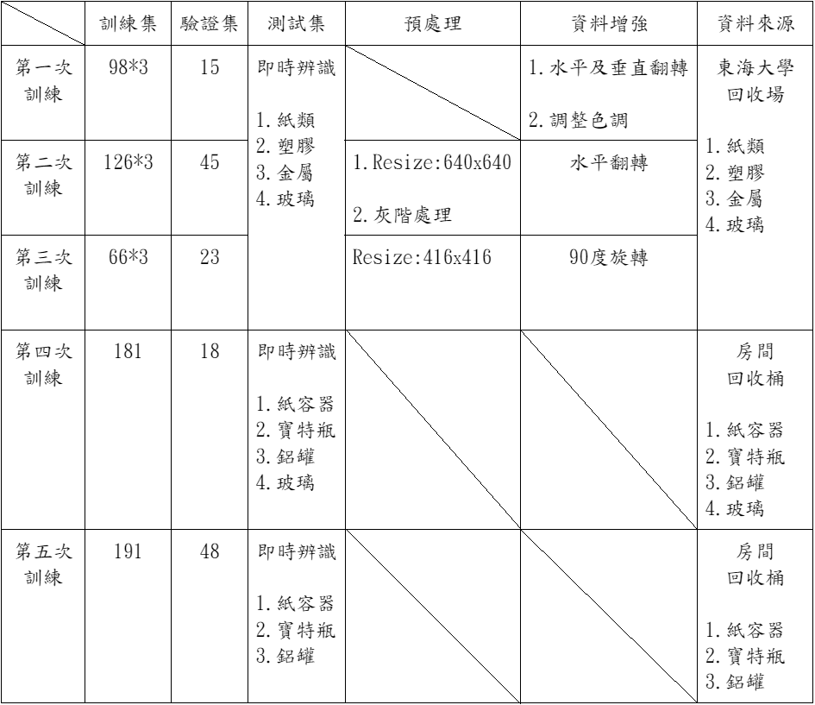
資料集
8

Slide 9
YOLOv5 實作過程
9

Slide 10
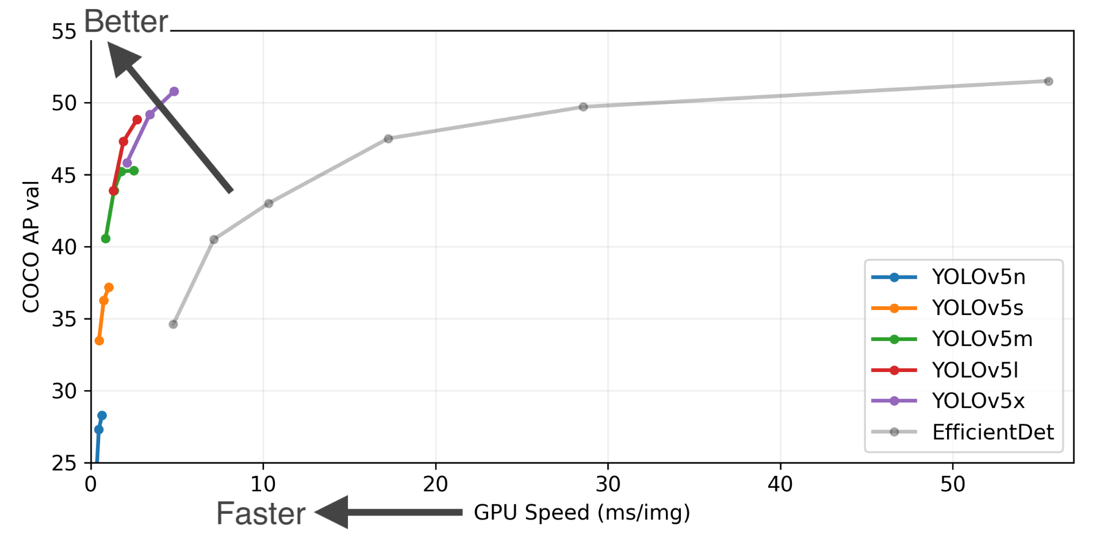
YOLOv5
特色
速度快
2. 模型檔案小
10

Slide 11
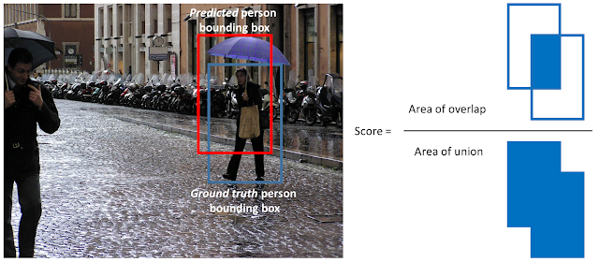
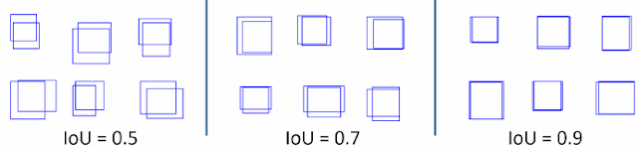
模型評估指數
1. IoU (Intersection over Union)
IoU 示意圖
IoU 數值的比較
11

Slide 12
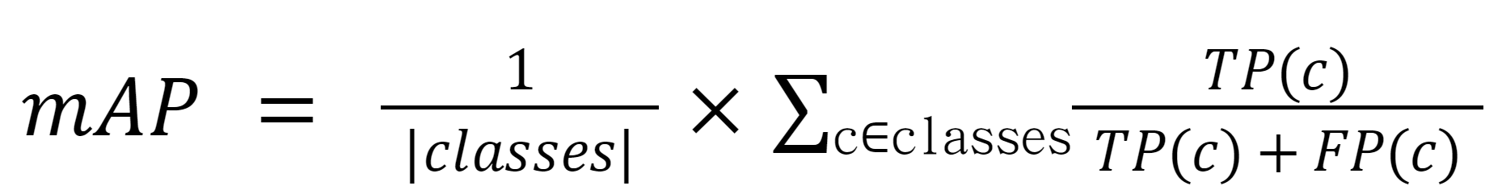
模型評估指數
2. mAP (Mean Average Precision)
TP(c): True Positive in class c，預測的 bounding box 和 ground true 吻合
(種類正確且重疊部份夠高)
FP(c): False Positive in class c，預測的 bounding box 和 ground true 不吻合 (種類錯誤或重疊部份不夠高)
12

Slide 13
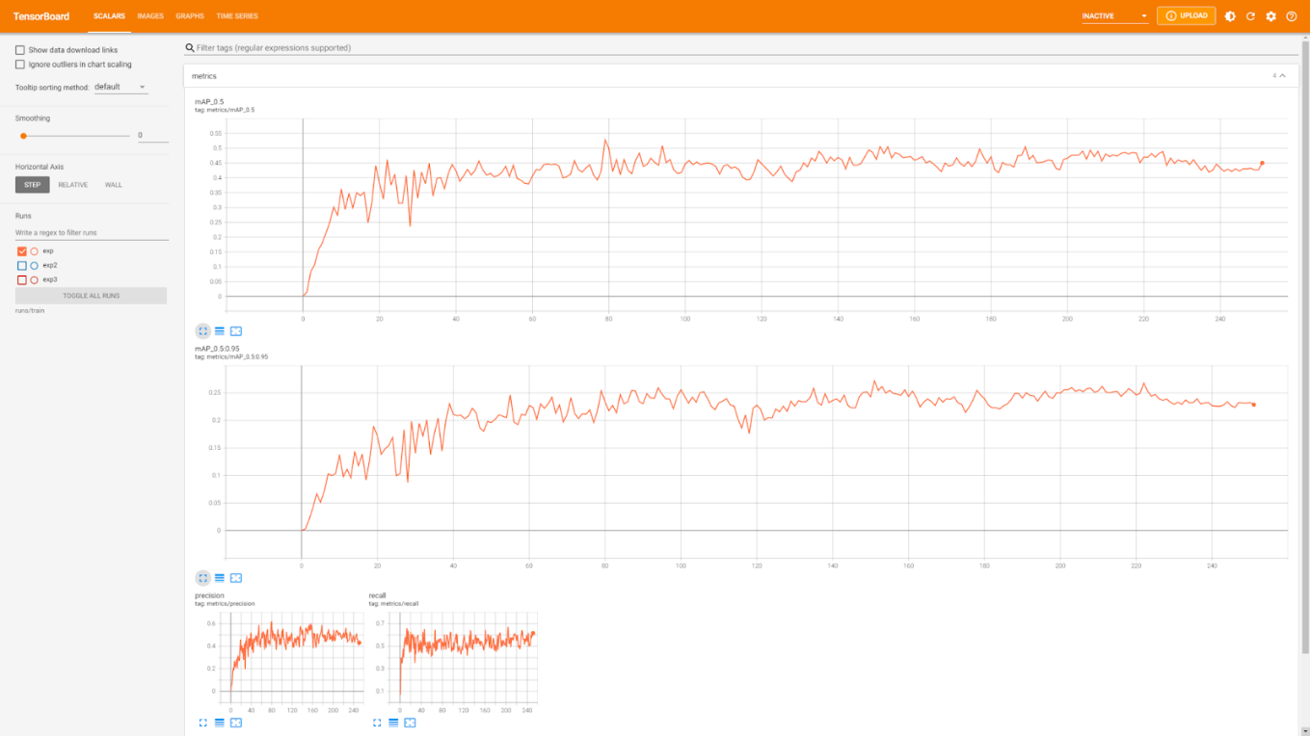
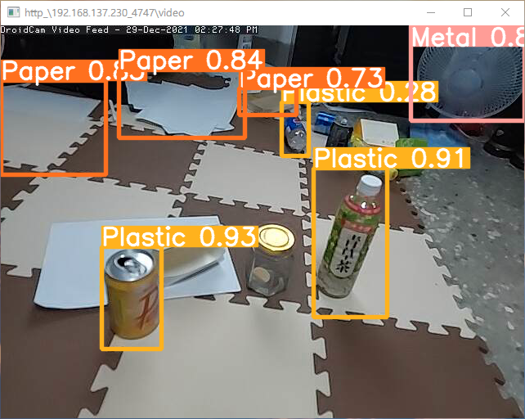
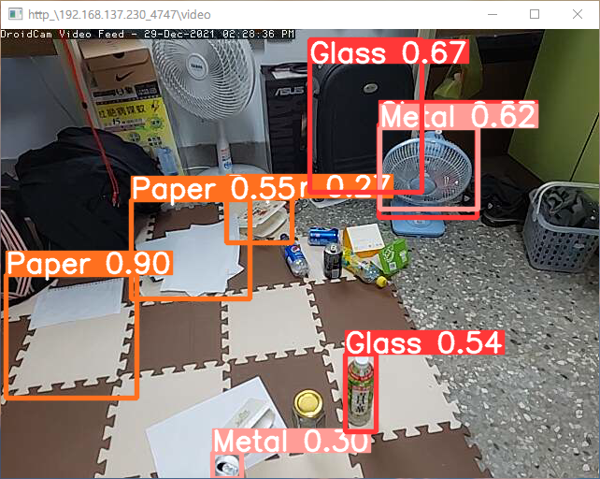
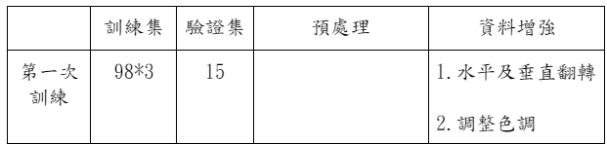
mAP
第一次訓練
觀察到的缺點
分辨類種類容易出錯
分辨不出來
13
Classes:{‘can’, ’glass’, ‘metal’, ‘plastic’}

Slide 14
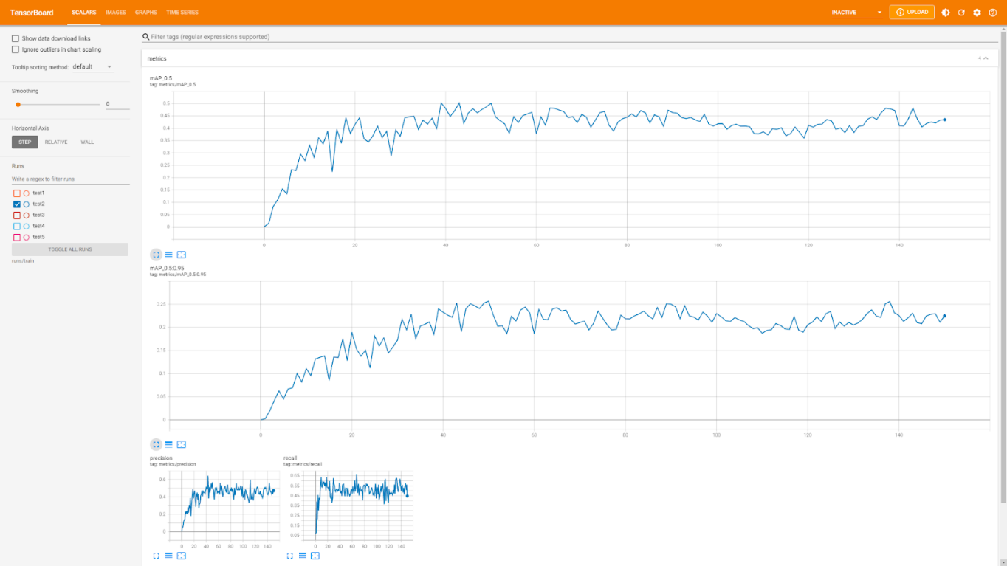
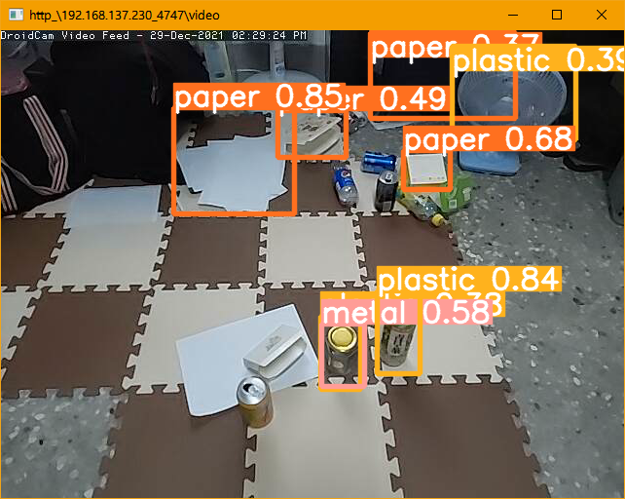
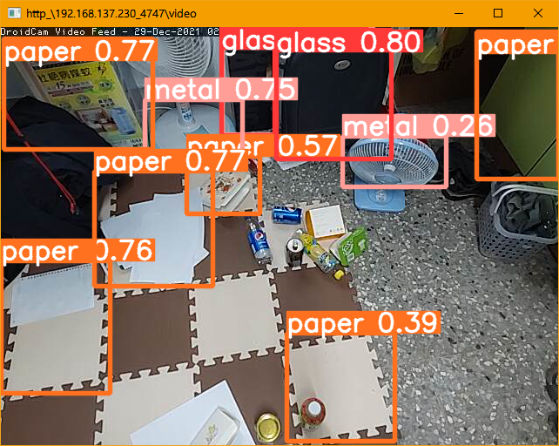
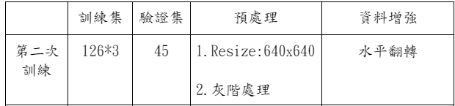
第二次訓練
mAP
Classes:{‘can’, ’glass’, ‘metal’, ‘plastic’}

Slide 15
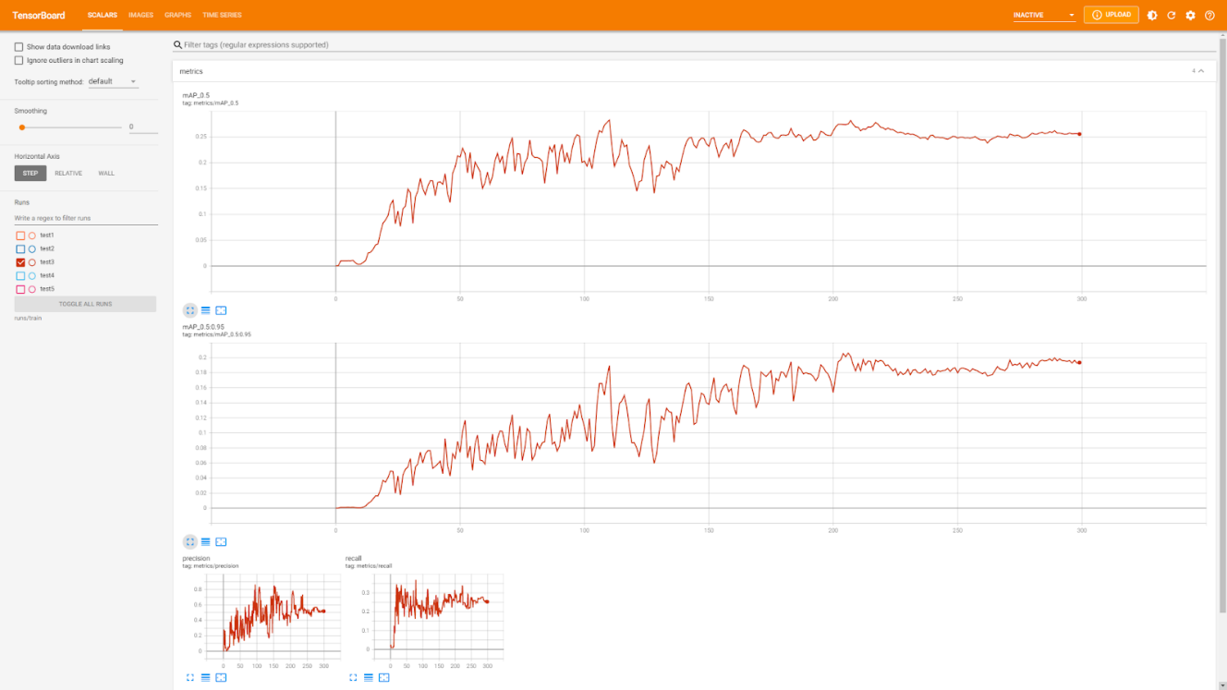
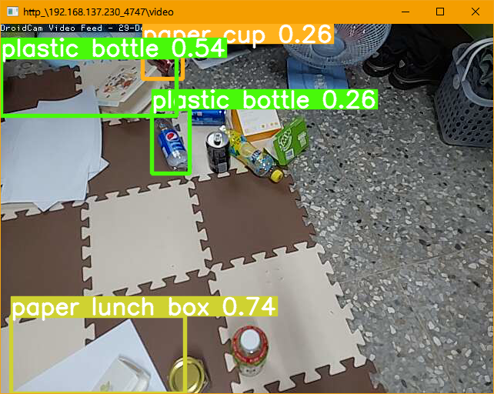
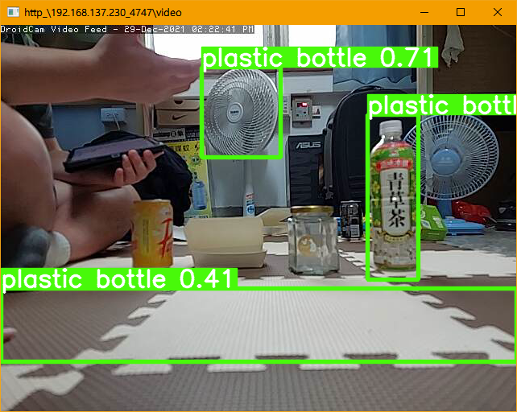
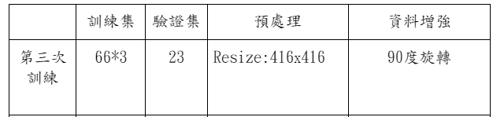
第三次訓練
mAP
Classes:{‘can’, ’glass’, ‘carton’, ‘paper cup’,
’paper lunch box’, ’plastic bottle’, ’plastic cup’}

Slide 16
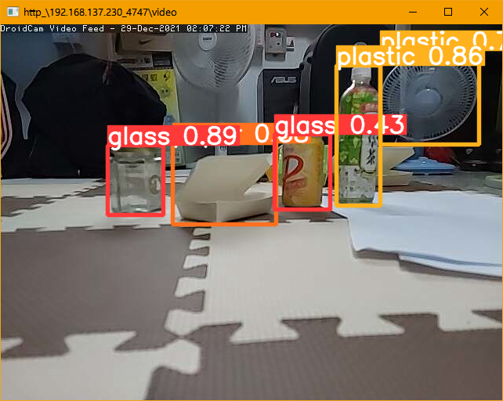
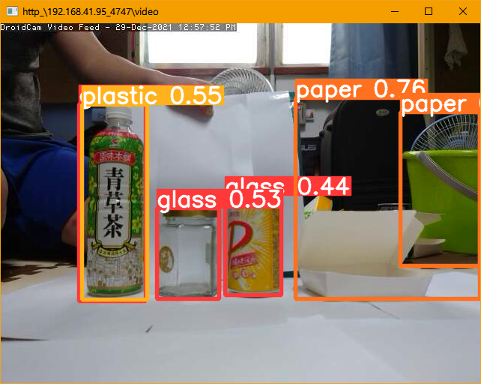
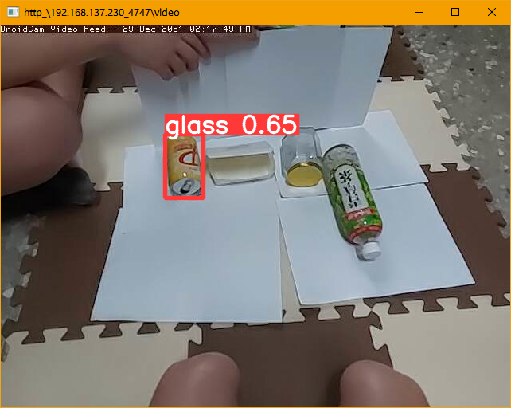
第四次訓練
環境相同
角度相同
環境相同角度不同
環境不同角度相同
觀察到的缺點
玻璃很容易和別的分類搞混
角度不同辨識準確率下降
16
Classes:{‘can’, ’glass’ , ‘plastic’, ‘paper’}

Slide 17
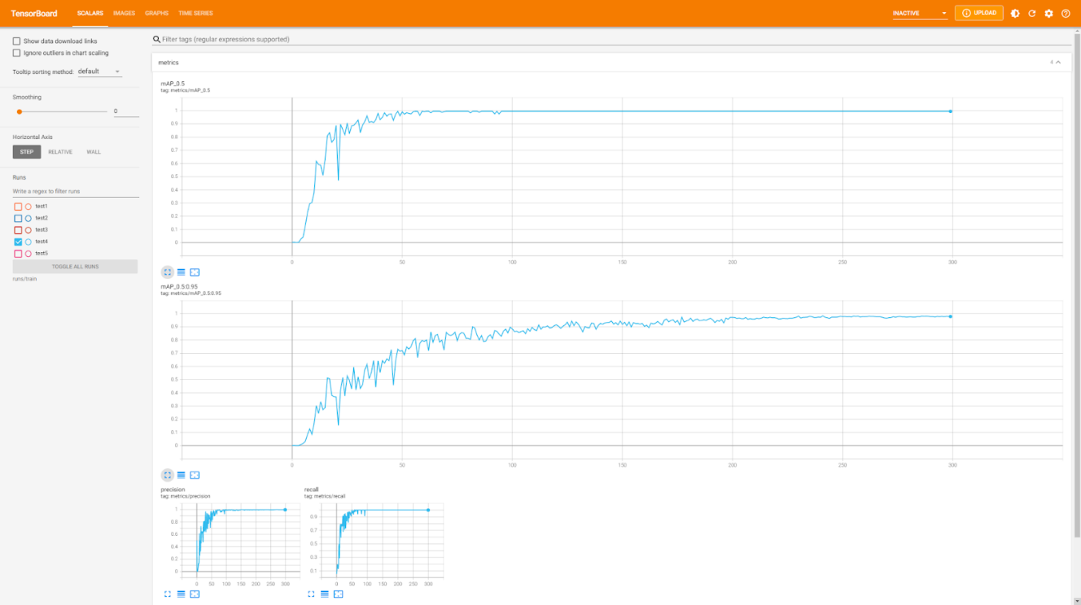
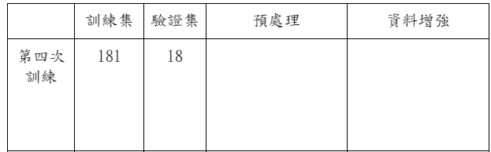

mAP
mAP 接近100%
17

Slide 18
成果展示
18

Slide 19
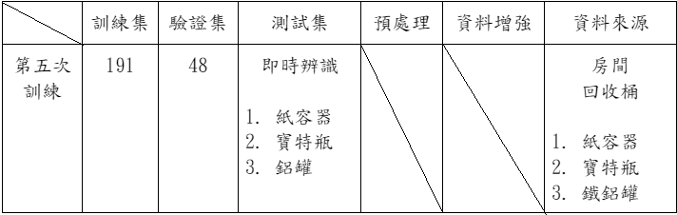
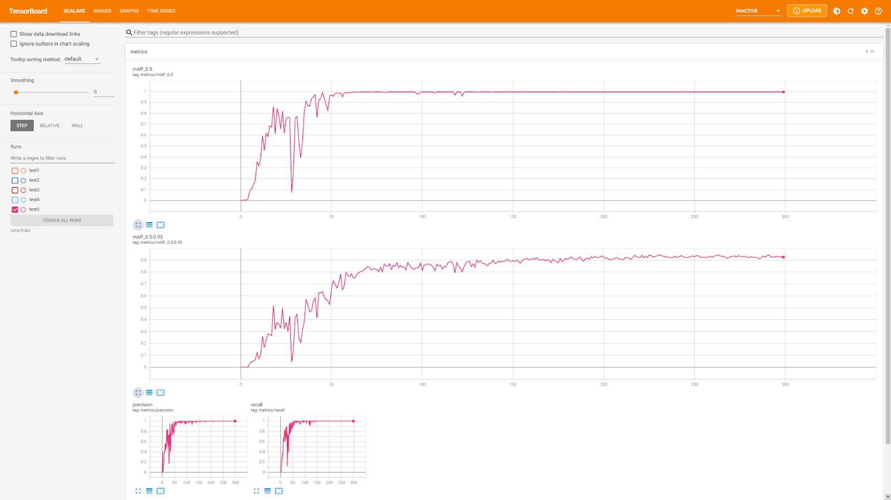
最好的模型
Classes:{‘can’ , ‘plastic’, ‘paper’}
mAP
19

Slide 20
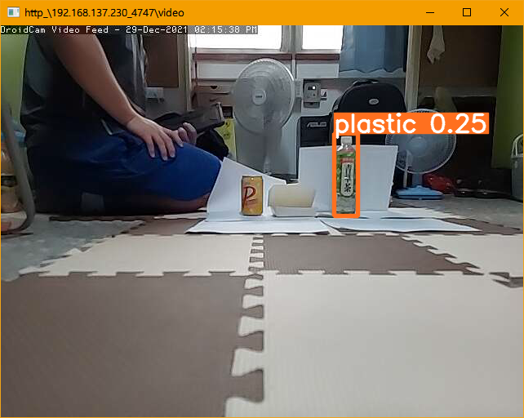
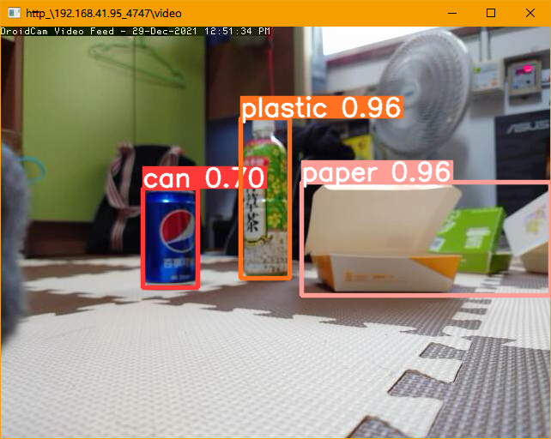
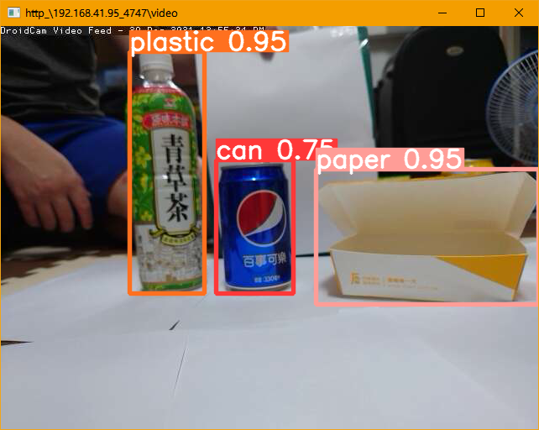
測試結果
環境不同距離遠
環境不同
距離近
環境相同
距離近
20

Slide 21
成果影片
https://www.youtube.com/watch?v=SPw5V79ZnSo
21

Slide 22
結論
22

Slide 23
研究困境
1. 外在因素(角度、距離、光線、環境)
2. 資料集收集不容易
3. 硬體設備效能不足，導致訓練時間很長且即時辨識延遲較高
23

Slide 24
未來展望
小目標
增加可分類種類(玻璃能被辨識出來)
解決即時辨識的延遲
減少外在因素的影響，提高 YOLO 辨識精準度
硬體的升級
大目標
實際應用
結合機械手臂
加入其他演算法
改變模型結構
24

Slide 25
總結
1. YOLO 藉由形狀及顏色進行判斷
塑膠
紙類
金屬
玻璃
簡化
寶特瓶
紙餐盒
鐵鋁罐
2. 縮小回收類型範圍
3. 實際應用上有很大的進步空間
25

Slide 26
參考資料
1. YOLO 簡介
https://mropengate.blogspot.com/2018/06/yolo-yolov3.html
2. YOLOv5 GitHub
https://github.com/ultralytics/yolov5
26

Slide 27
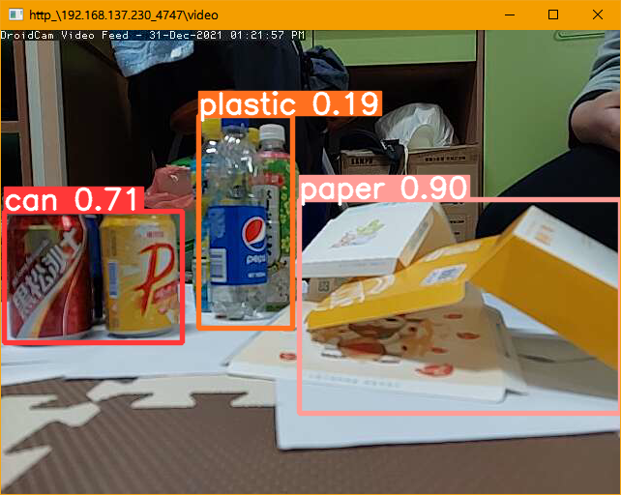
感謝各位的聆聽
27

